Slide 1
진행상황 요약
지난 주 피드백: 기존에 연습하던 이미지 데이터에서 비디오 데이터셋으로 바꾼 후 DB 연동하는 함수 작성 -> 모듈 만들기
이번 주 진행상황
비디오 데이터셋: ImageNet (1000개의 비디오 프레임과 annotation)
함수 작성
데이터 올리기 위한 함수 작성
(데이터가 다 올려졌을 때) 원하는 것을 검색하기 위한 함수 작성
진행상황 중 보완할 점: 함수 구문 개선 (input과 output에 관련한 것들)
(input 관련) 작성한 함수가 ImageNet의 annotation에 맞춰져 있는 상태라서 다른 데이터셋도 똑같은 구조로 만들어야 함
(output 관련) 검색 후 return값에 모든 정보를 다 뽑아 놓은 상태인데 원하는 결과 형태로 정리해야 함

Slide 2

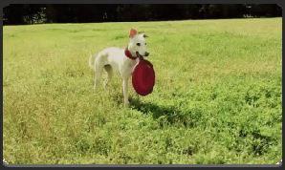
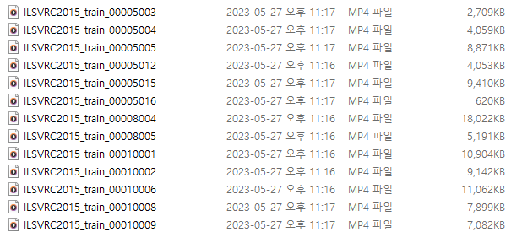
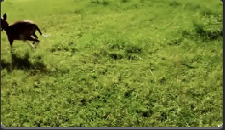
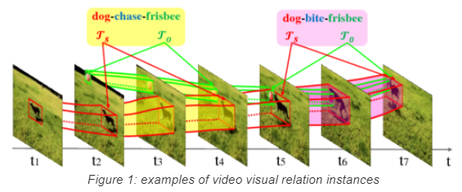
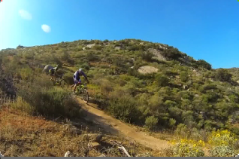
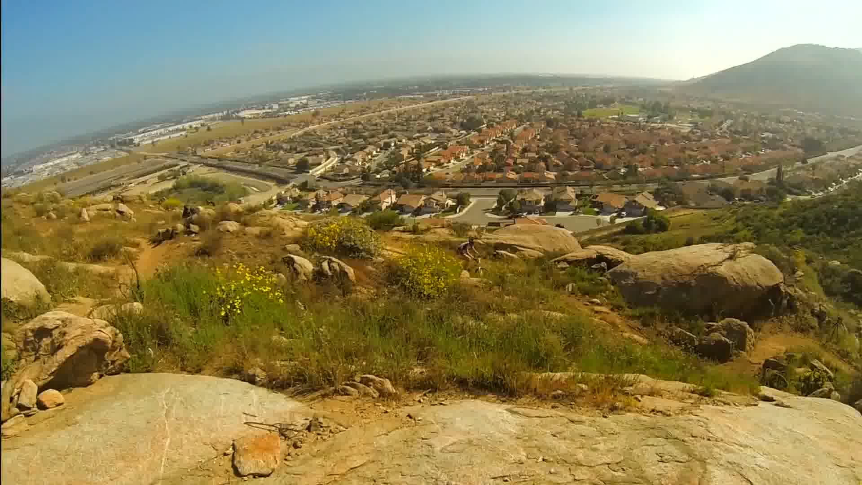
데이터셋
ImageNet data로 진행함
1000개의 video frame (2~5초 사이)과 각 annotation이 있음
같은 블록끼리는 같은 내용의 비디오
다른 블록끼리는 다른 내용의 비디오
비디오가 frame별로 쪼개진 상태

Slide 3
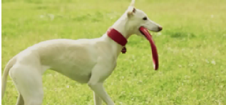
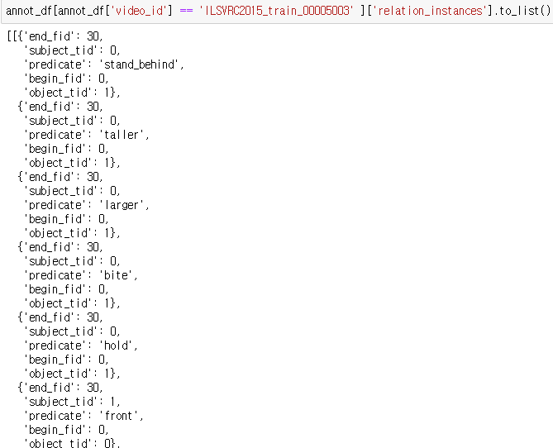
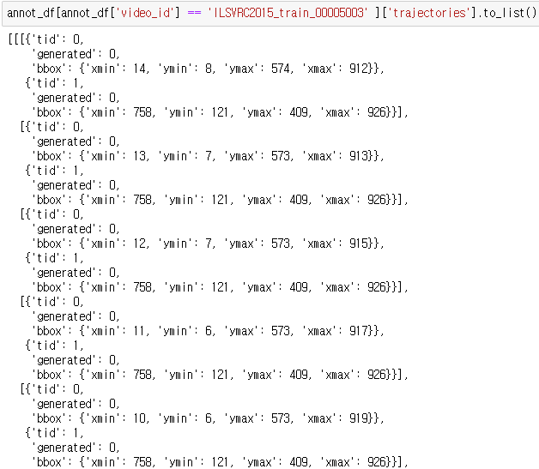
데이터셋
첫 번째 비디오의 annotation 형태
subject/objects
Relation_instances
trajectories
Annotation을 통해
Object는 dog와 frisbee(플라잉디스크)
각 프레임을 더 쪼개서 begin_fid, end_fid에 속하는 (s, p, o)을 알 수 있고,
추적 좌표도 알 수 있음

Slide 4
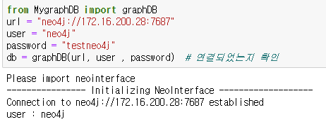
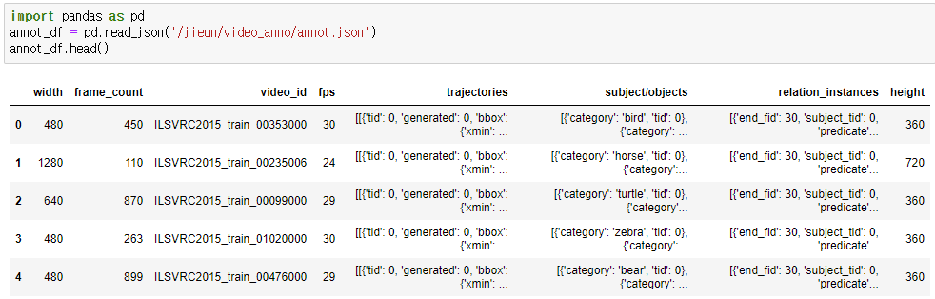
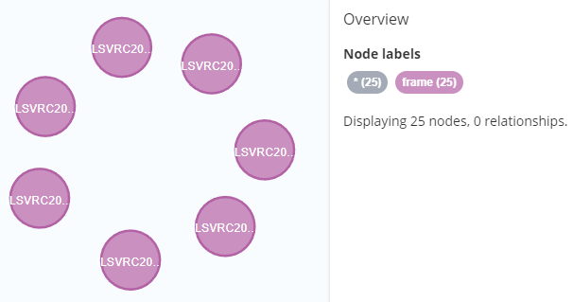
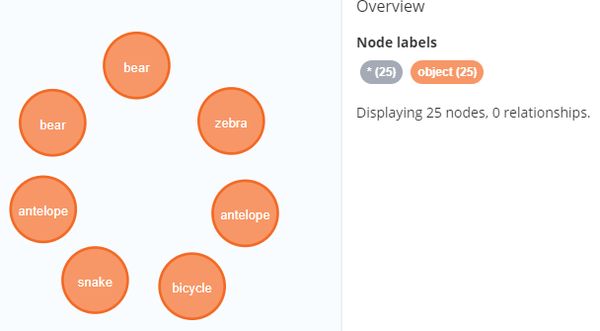
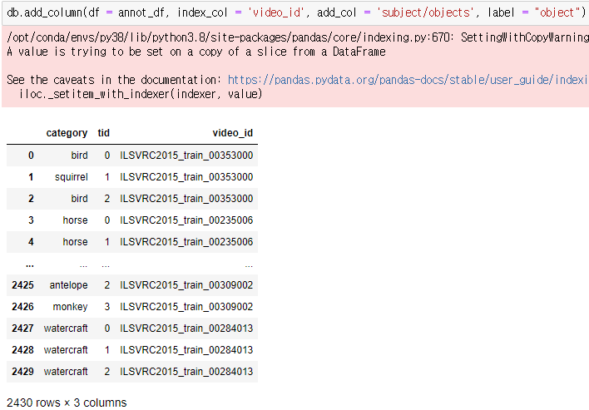
모듈 진행
데이터 올리기 위한 함수
DB와 annotation 불러오기
데이터 프레임을 노드로 올리기
add_df(dataframe, label)
: annot_df를 행 별로 ‘frame’이라는 노드로 load
2. 비디오 프레임의 object 올리기
add_column(dataframe, index_column, add_column, label)
: annot_df의 ‘subject/object’ 열을 노드로 올릴건데 video_id를 property로 추가할 것임

Slide 5
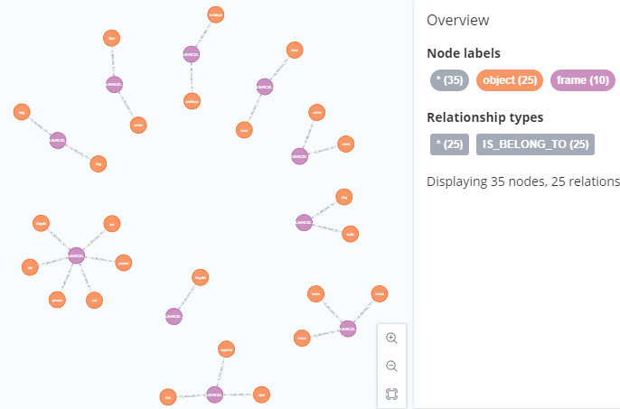
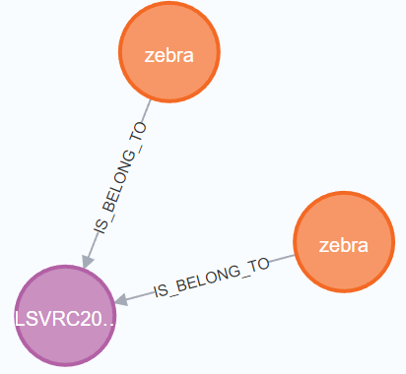
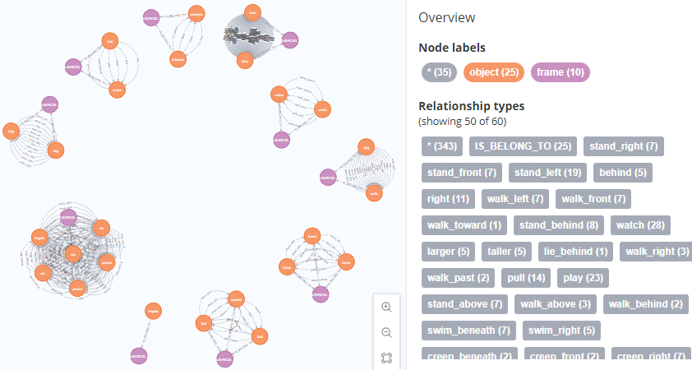
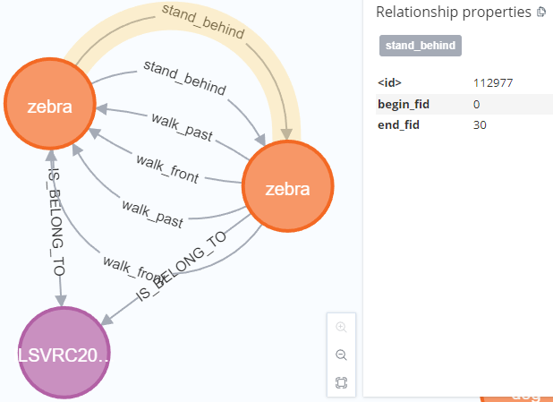
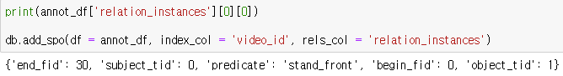
모듈 진행
3. 비디오프레임과 object의 관계 올리기
add_rels_object_to_frame(dataframe, frame_column, predicate)
: annot_df의 video_id를 기준으로 object와 video의 관계를 정의함
4. (s, p, o) 관계 올리기
add_spo(dataframe, index_column, rel_column)
: anno_df의 video별로 rel_column 내의 (s,p,o)를 load
같은 relation 이름이지만 frame이 다른 경우

Slide 6
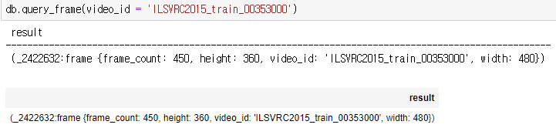
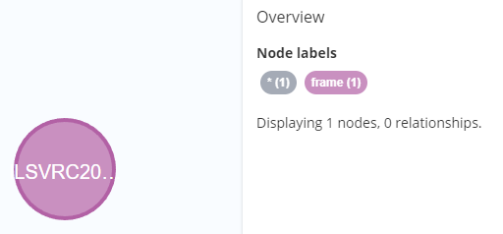
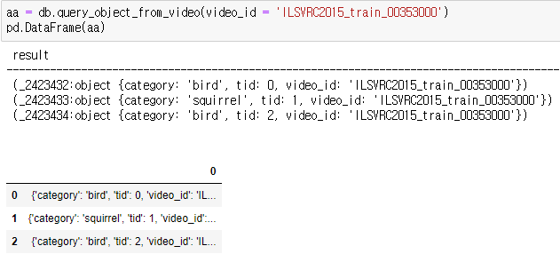
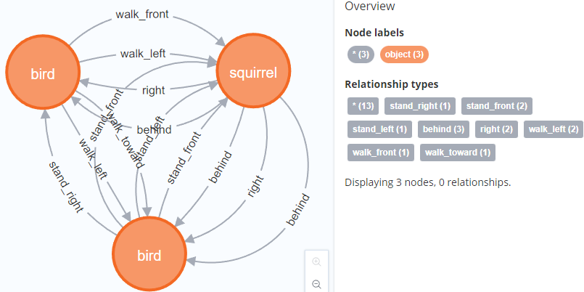
모듈 진행
원하는 것을 검색하기 위한 함수: 아래 4가지가 모두 DB에 올려져 있어야 함
node: frame와 object
relation: frame-object, object간 (s,p,o)
비디오 프레임 검색
query_frame(video_id): 해당 video_id를 출력함
2. 프레임에 연결된 object들 검색
query_object_from_video(video_id): video_id에 해당하는 object 노드들을 출력함 (오른쪽 그림과 결과 개수가 일치함을 확인)
결과 return값은 정리가 필요합니다..
Neo4j에서 확인한 시각적 결과들

Slide 7
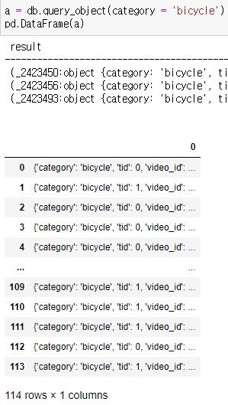
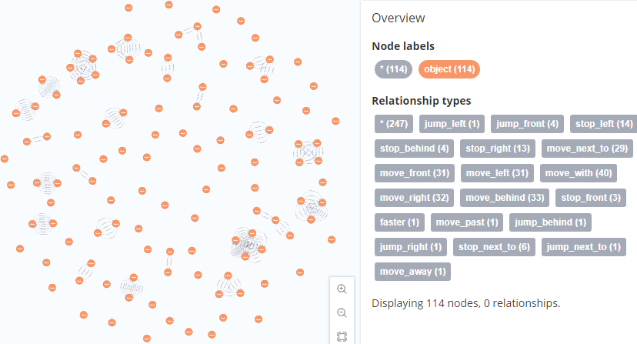
모듈 진행
3. 특정 object 검색
query_object(category): ‘bicycle’을 가진 노드를 출력함 (오른쪽 그림과 결과 개수가 일치함을 확인)

Slide 8
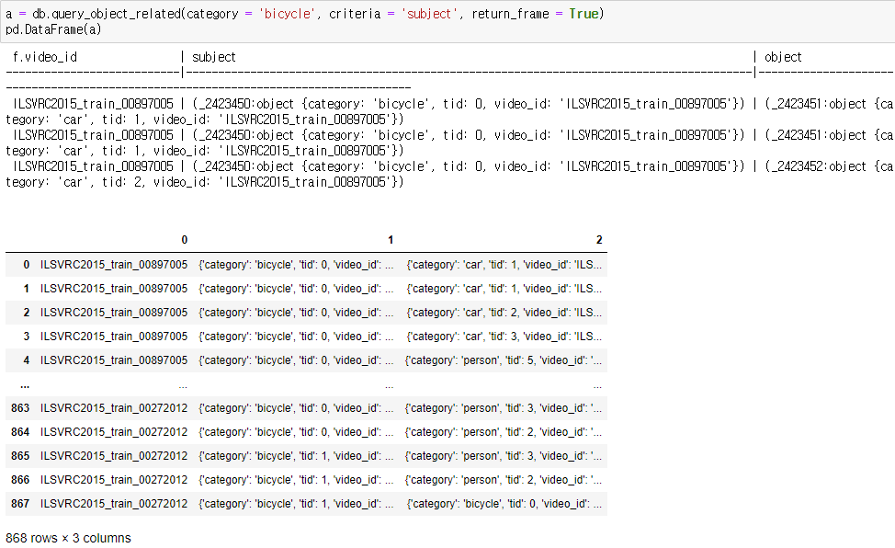
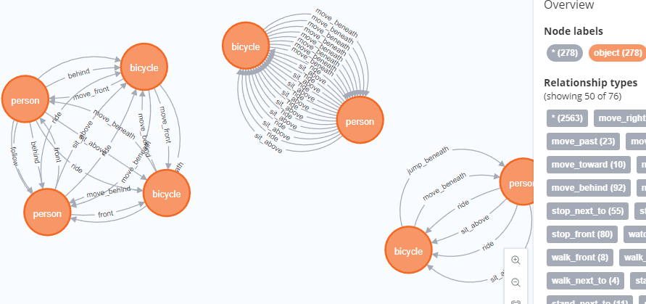
모듈 진행
검색 과정
4. 특정 object와 연결되어 있는 object들 검색 (옵션: 모든 relation, 기준(s인지 o인지), frame id를 return할 것인지)
query_object_related(category, criteria, return_frame)
: ‘bicycle’ 노드에 연결된 모든 관계를 출력함.
이 때 bicycle이 subject에 해당하는 경우이고, 어느 비디오에 속하는지도 결과에 출력함 (오른쪽 그림과 결과 개수가 일치함을 확인)

Slide 9
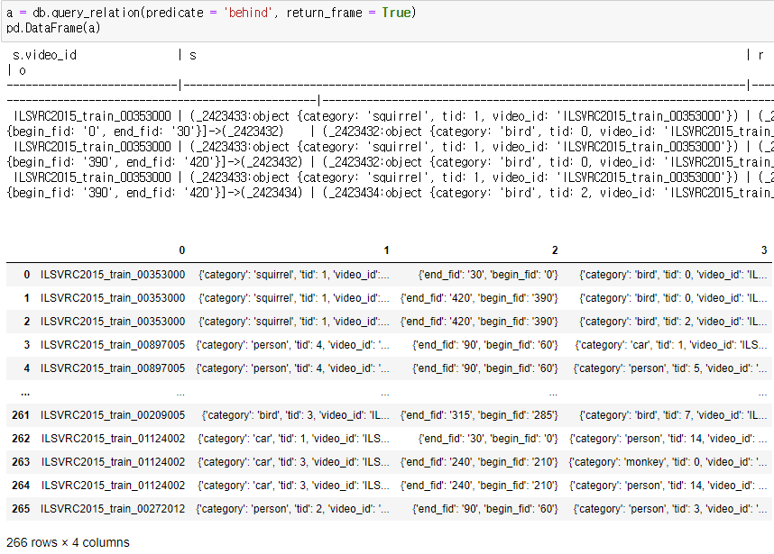
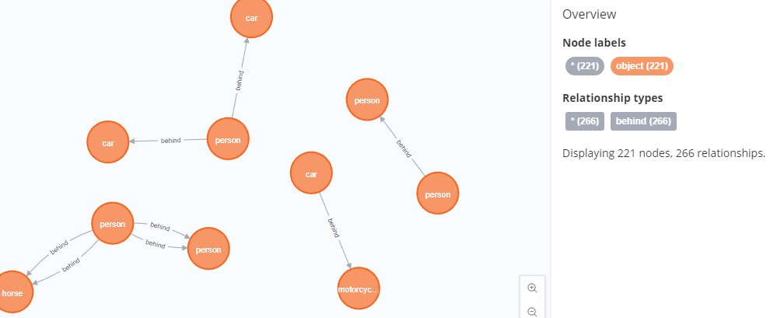
모듈 진행
검색 과정
5. 특정 relation 검색 (옵션: frame id를 return할 것인지)
query_relation(predicate, return_frame)
: ‘behind’로 연결된 모든 (s,p,o)를 출력함. 이 때 어떤 비디오에 속하는지 video_id도 출력함 (오른쪽 그림과 결과 개수가 일치함을 확인)

